Slide 1
Poznej, s čím pracuje.
NÁŘADÍ

Slide 2

Co chybí?

Slide 3

Co chybí?

Slide 4
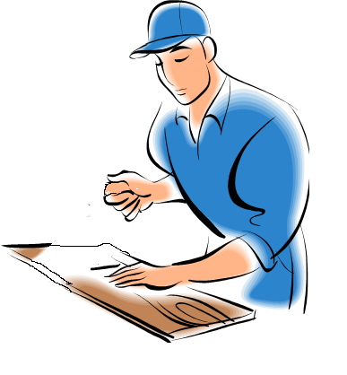

Co chybí?

Slide 5
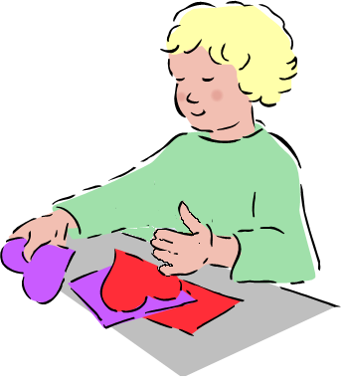
Co chybí?

Slide 6

Co chybí?

Slide 7


Co chybí?

Slide 8
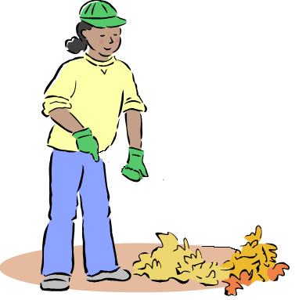
S čím pracuje?

Slide 9

S čím pracuje?

Slide 10

S čím pracuje?

Slide 11


Slide 12



Slide 13


Slide 14
Téma pro polytechnickou výchovu
• Oblast: Psychologická – dítě a jeho psychika
• Podoblast: Řešení problémů, učení
• Integrovaný blok: Dívám se kolem sebe
• Téma: Poznáváme pracovní nástroje
• Dosažené konkretizované výstupy: Řešení jednoduchého problému samostatně i ve spolupráci s kamarády

Slide 15
Pomůcky
Prezentace určená k interaktivnímu řešení.

Slide 16
Metodický postup
Děti si prohlédnou obrázek, slovně popisují postavu, pohyb, předměty
Určují, který pracovní nástroj chybí k činnosti
Kliknutím se nástroj zobrazí, děti zjistí, zda ho určily správně
Kliknutím se zobrazí postava používající daný pracovní nástroj a děti pojmenují vykonávanou činnost
Děti předvedou pohyb k činnosti zobrazené na obrázku
Obrázky je možné vytisknout a děti pracují samostatně

Slide 17
Použité zdroje
  Kliparty - office.microsoft.com
  Vytvořeno v roce 2014

Slide 18
Cíle polytechnické
výchovy
Chápat postavení techniky a technických oborů v životě lidstva jako devízu
Učit děti základním poznatkům o technice
Směrovat
děti k získávání základních pracovních dovedností a návyků
Vnímat vliv techniky na společnost a přírodu
Vést děti ke kooperativnímu hodnocení a sebehodnocení
Podpořit rozvoj myšlenkového potenciálu
dětí

